Slide 1
МО вчителів інформатики
14.01.2016 року

Slide 2
Підсумки роботи МО вчителів інформатики за
І семестр 2015-2016 н.р.
ІІ етап Всеукраїнської олімпіади з ІКТ
Кількість учнів ІІ етапу:
198 (7-11 клас)
Кількість переможців:
59
Кількість учасників ІІІ етапу:
60

Slide 3
Підсумки роботи МО вчителів інформатики за
І семестр 2015-2016 н.р.
ІІ етап Всеукраїнської олімпіади з інформатики
Кількість учнів ІІ етапу:
182 (6-11 клас)
Кількість переможців:
56
Кількість учасників ІІІ етапу:
107

Slide 4
Порядок проведення Державної підсумкової атестації у 2015-2016 н.р.
основна - 1-10 червня
старша - 16-30 травня
Наказ МОН № 940 від 16.09.15 року «Про проведення державної підсумкової атестації учнів (вихованців) у системі загальної середньої освіти у 2015/2016 навчальному році»
Наказ МОН № 1050 від 08.10.15 року «Про внесення змін до наказу Міністерства освіти і науки України від 16 вересня 2015 року № 940»

Slide 5
Перелік навчальних предметів, з яких проводиться державна підсумкова атестація випускників загальноосвітніх навчальних закладів III ступеня у 2015/2016 навчальному році
№ з/п | Назва навчального предмета | Форма проведення державної підсумкової атестації | Примітка
1. | Українська мова | У формі зовнішнього незалежного оцінювання
2. | Іноземна мова | У навчальних закладах
3. | Математика | У формі зовнішнього незалежного оцінювання | Випускник має право обрати один з зазначених предметів незалежно від профілю навчального закладу
 | Історія України

Slide 6
Джерела для завантаження матеріалів для проведення
Державної підсумкової атестації у 2015-2016 н.р.
Osvita.ua Середня освіта Державна підсумкова атестація
Збірники завдань ДПА у старшій школі (11 клас)
http://mmk.edu.vn.ua
Державна підсумкова атестація

Slide 7
ЗНО 2016
Реєстрація осіб для проходження пробного зовнішнього незалежного оцінювання здійснюватиметься
з 5 січня до 30 січня 2016 року
02 квітня 2016 року – з української мови і літератури;
09 квітня 2016 року – з англійської мови, біології, географії, іспанської мови, історії України, математики, німецької мови, російської мови, фізики, французької мови, хімії.

Slide 8
ЗНО 2016
Реєстрація осіб для проходження зовнішнього незалежного оцінювання здійснюватиметься
з 1 лютого до 4 березня 2016 року
Кожен зареєстрований учасник зовнішнього незалежного оцінювання матиме право на складання тестів не більше як із чотирьох навчальних предметів.
ВРЦОЯО
http://www.vintest.org.ua/

Slide 9
Строки проведення тестувань з усіх предметів:
5 травня | українська мова і література
11 травня | математика
13 травня | історія України
3 червня | російська мова
6 червня | іспанська мова
7 червня | англійська мова
8 червня | німецька мова
9 червня | французька мова
10 червня | біологія
13 червня | фізика
15 червня | географія
17 червня | хімія

Slide 10
Джерела для завантаження матеріалів для підготовки та реєстрації ЗНО у 2015-2016 н.р.
Osvita.ua ЗНО
Програми ЗНО
ЗНО онлайн
Osvita.ua ЗНО Підготовка до ЗНО
ЗНО з фізики (з предметів)
http://vintest.org.ua/
Реєстрація до ЗНО
Готуємось до ЗНО з фізики
http://testportal.gov.ua/
Підготовка до ЗНО
http://mmk.edu.vn.ua/Зовнішнє незалежне оцінювання

Slide 11
Безкоштовні он-лайн курси з Computer Science

Slide 12
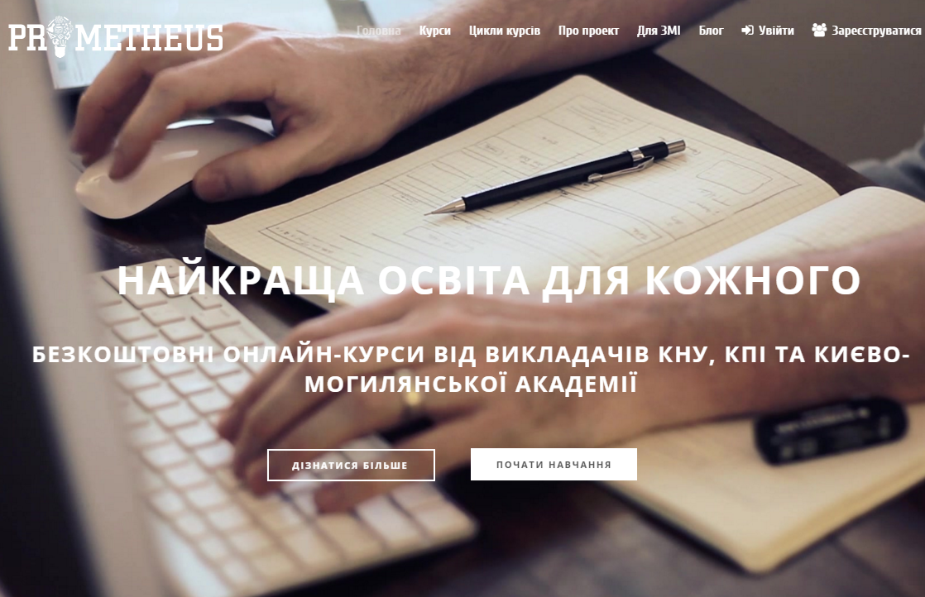

Slide 14
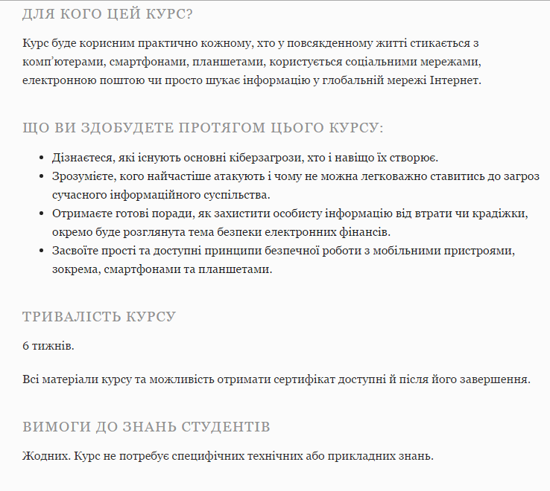

Slide 15
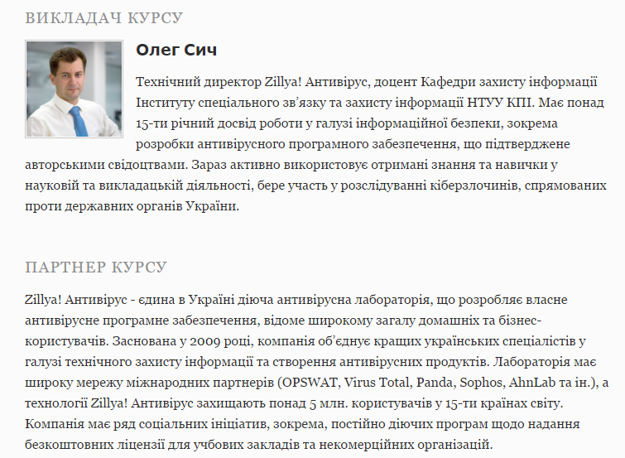

Slide 16
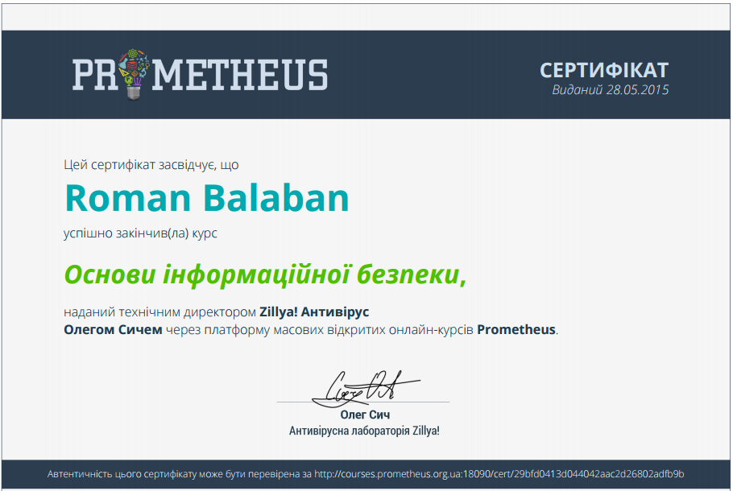

Slide 17
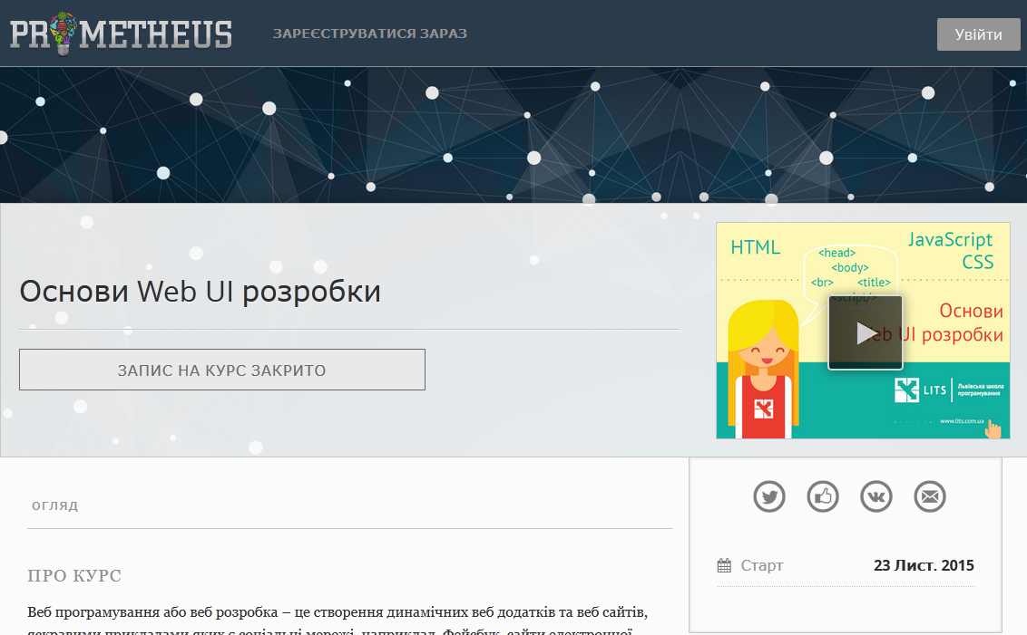

Slide 18
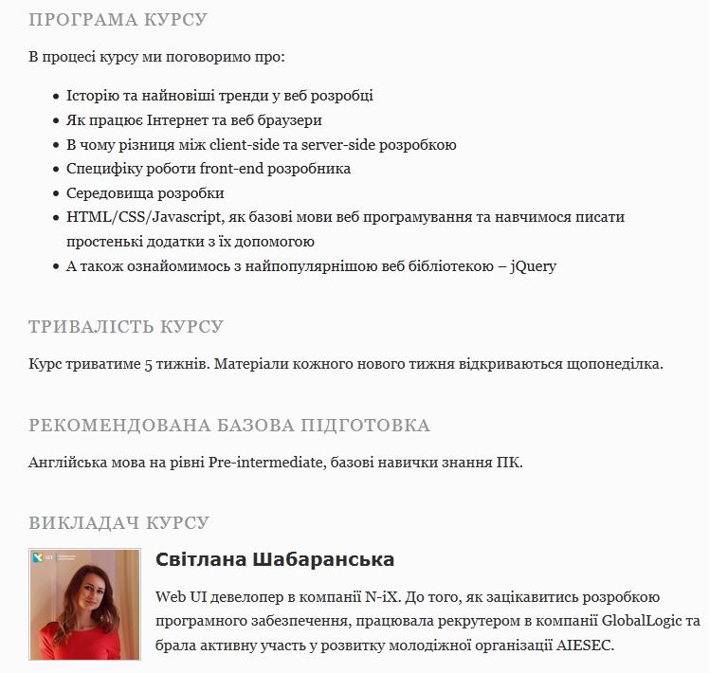

Slide 19
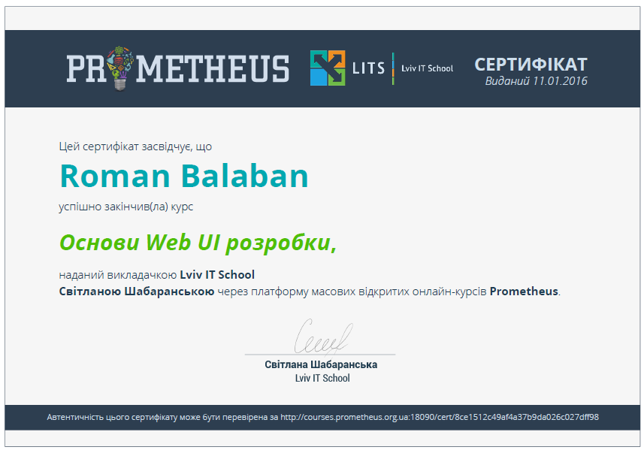

Slide 20
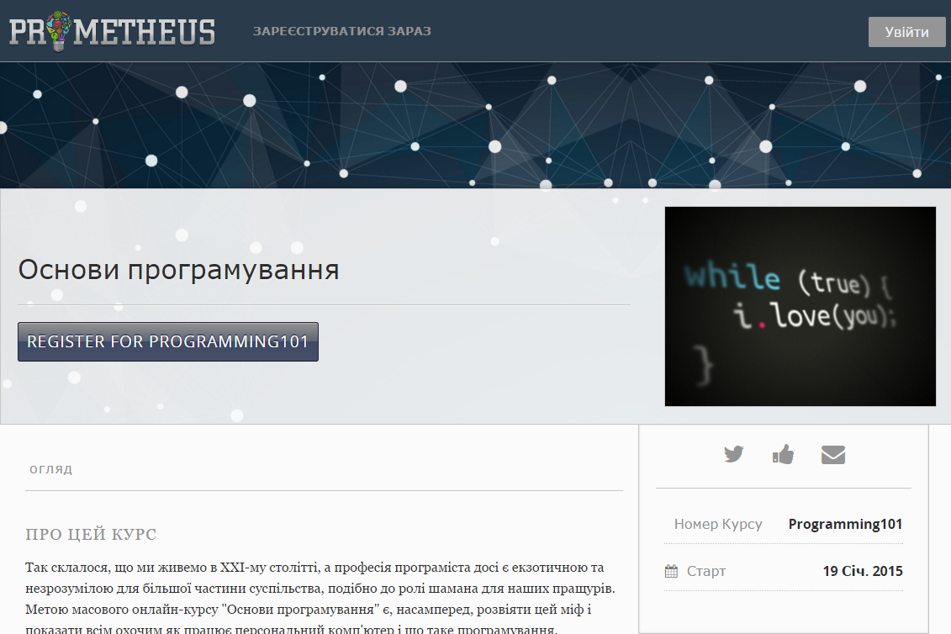

Slide 21
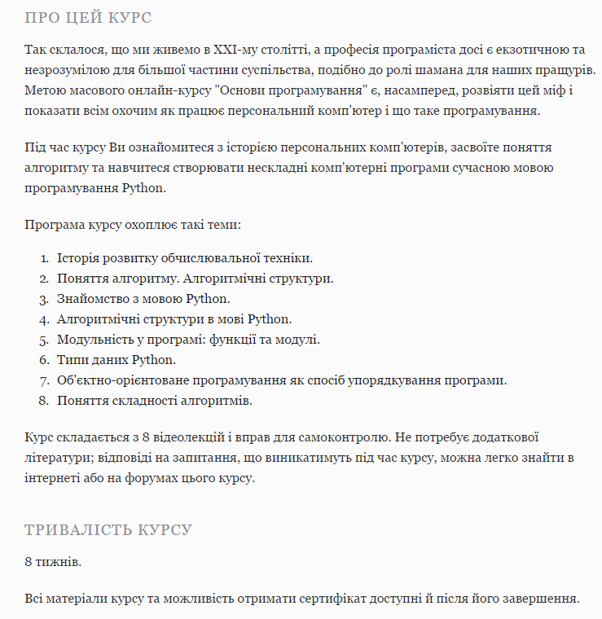

Slide 22
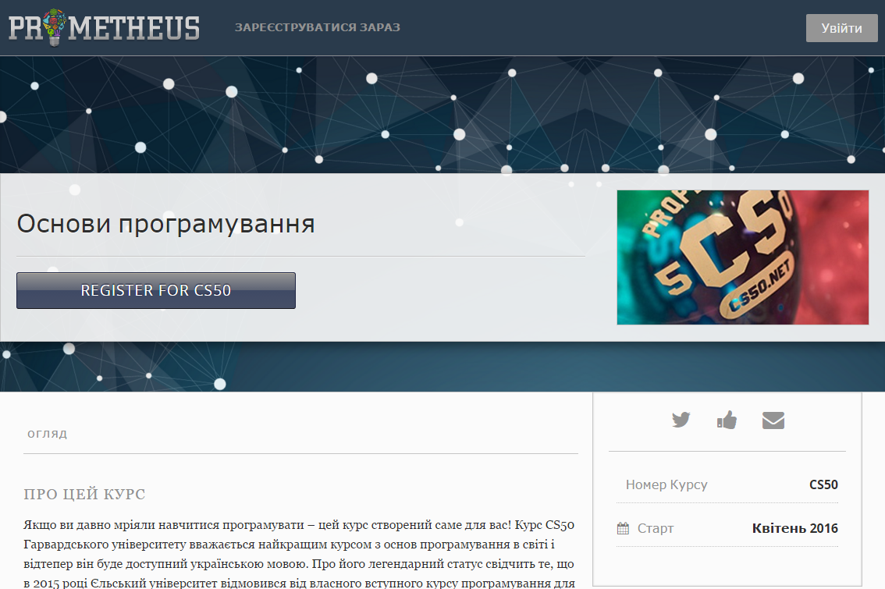

Slide 23
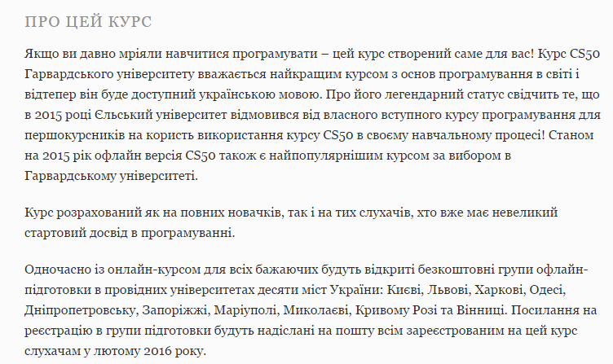

Slide 24
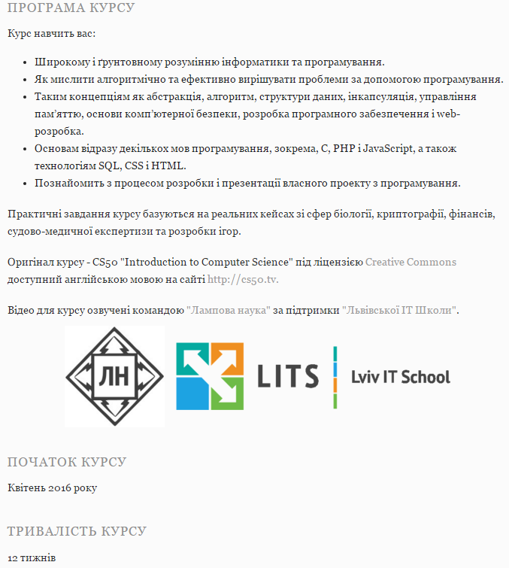

Slide 25
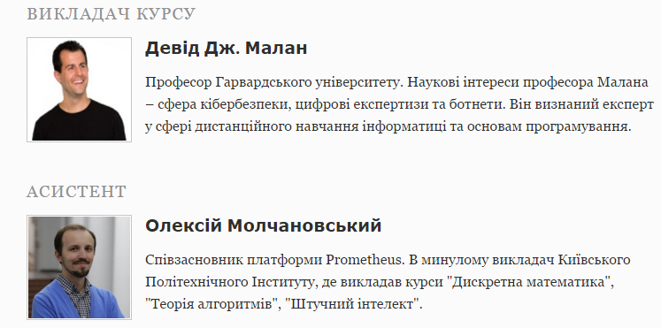

Slide 26
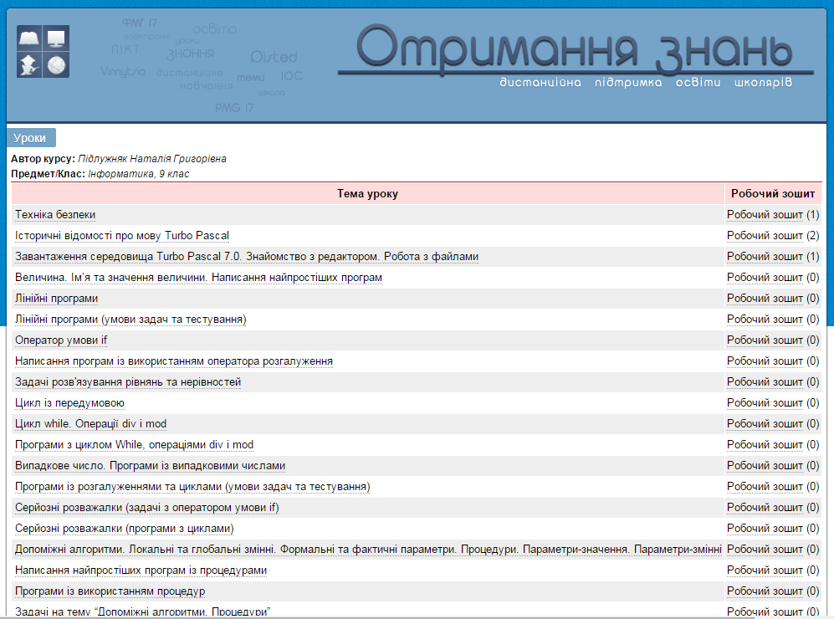

Slide 28
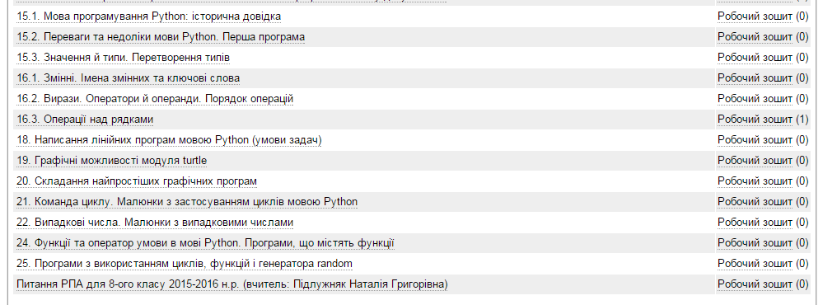

Slide 29
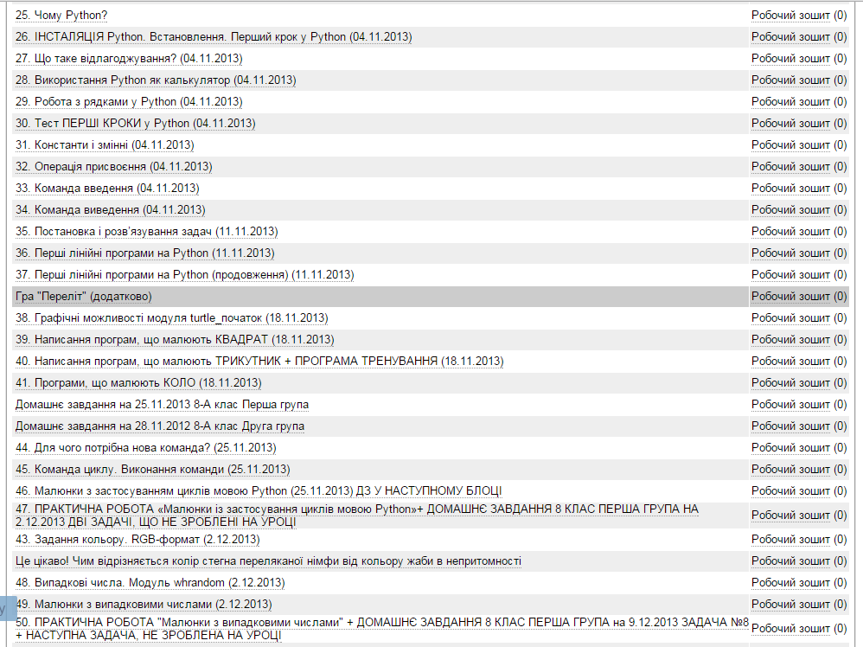

Slide 30
Проект програми з інформатики 5-9 клас
№ | Назва розділу |  | Класи і кількість годин
 |  |  | 5 клас | 6 клас | 7 клас | 8 клас | 9 клас | Всього
1 | Інформація, інформаційні процеси, системи, технології. Комп’ютер як універсальний пристрій для опрацювання даних |  | 6 |  |  | 22 |  | 28
2 | Інформаційні технології:
 | 2.1. | Створення та опрацювання текстових документів | 5 |  |  |  | 8 | 13
 | 2.2. | Створення та опрацювання графічних зображень |  |  |  |  | 10 | 10
 | 2.3. | Створення та опрацювання об’єктів мультимедіа |  |  |  |  | 6 | 6
 | 2.4. | Створення та опрацювання комп’ютерних презентацій |  | 6 |  |  |  | 6
 | 2.5 | Створення та опрацювання електронних таблиць |  |  | 8 | 8 | 6 | 22
3 | Комп’ютерні мережі |  | 4 | 7 | 4 |  | 6 | 21
4 | Основи алгоритмізації та програмування. Моделювання |  | 12 | 12 | 12 | 24 | 18 | 78
5 | Розв‘язування компетентнісних задач, виконання індивідуальних та групових навчальних проектів |  | 4 | 5 | 6 | 8 | 10 | 33
6 | Резерв, повторення та узагальнення |  | 4 | 5 | 5 | 8 | 6 | 28
 | Всього |  | 35 | 35 | 35 | 70 | 70 | 245

